Slide 1
Я шагаю по улице
Автор презентации Бурякова Елена Анатольевна
учитель начальных классов лицея № 344 Невского района

Slide 2
2 класс. Окружающий мир. Урок № 42. Этап урока: проверка домашнего задания. Цели презентации: 1. Побуждать учащихся к активной групповой работе при проверке домашнего задания. 2. Учить использовать свои знания в реальных жизненных ситуациях. 3. Учить общаться со сверстниками, договариваться между собой.

Slide 3
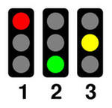
Расскажите о значениях сигналов светофора.

Slide 4
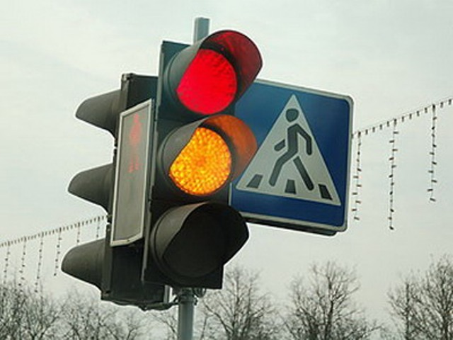
Ваши действия при таком сигнале
светофора.

Slide 5
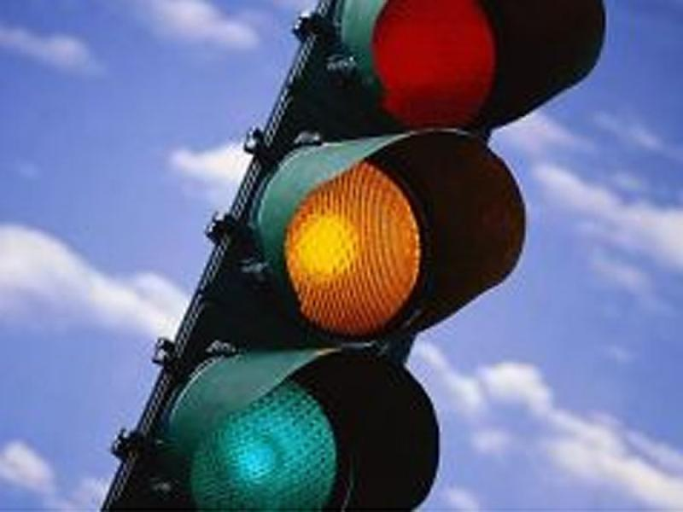
Ваши действия при таком сигнале светофора.

Slide 6
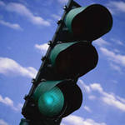
Ваши действия при таком сигнале
светофора.

Slide 7
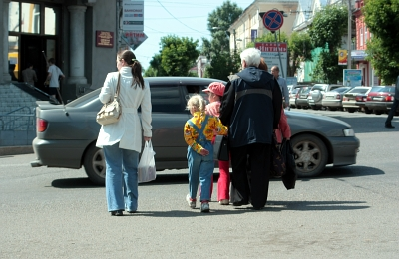
Объясните, какую ошибку совершают
пешеходы.

Slide 8
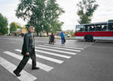
Объясните, какую ошибку совершил
пешеход.

Slide 9
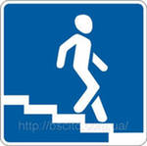
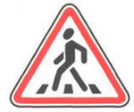
Объясните значение каждого знака.
Где устанавливают такие знаки ?

Slide 10
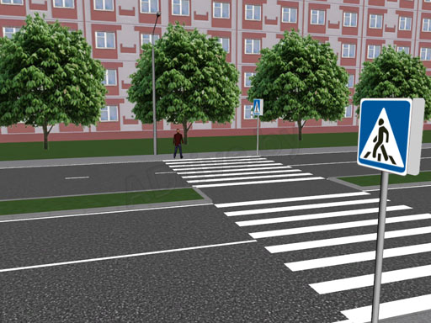
Покажите на фотографии «островок
безопасности». Для чего на проезжей части
создают такие островки ?

Slide 11
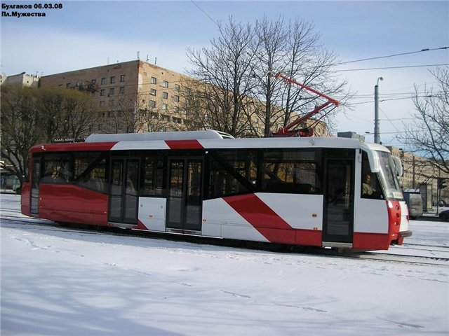
Как обойти трамвай, чтобы попасть на
противоположную часть улицы ?

Slide 12
При создании презентации использованы фотографии с сайтов:
http://images.yandex.ru/yandsearch?text=%D0%BF%D1%80%D0%B8+%D0%BF%D0%B5%D1%80%D0%B5%D1%85%D0%BE%D0%B4%D0%B5+%D1%83%D0%BB%D0%B8%D1%86%D1%8B+%D1%81%D1%82%D0%BE%D0%B9+%D0%BD%D0%B0+%D0%BE%D1%81%D1%82%D1%80%D0%BE%D0%B2%D0%BA%D0%B5+%D0%B1%D0%B5%D0%B7%D0%BE%D0%BF%D0%B0%D1%81%D0%BD%D0%BE%D1%81%D1%82%D0%B8&rpt=image
http://yandex.ru/yandsearch?text=%D0%B4%D0%BE%D1%80%D0%BE%D0%B6%D0%BD%D1%8B%D0%B5+%D0%B7%D0%BD%D0%B0%D0%BA%D0%B8&clid=40316&lr=2
http://yandex.ru/yandsearch?text=%D1%81%D0%B8%D0%B3%D0%BD%D0%B0%D0%BB%D1%8B+%D1%81%D0%B2%D0%B5%D1%82%D0%BE%D1%84%D0%BE%D1%80%D0%B0&clid=40316&lr=2

